Slide 1
Задание:
1.Решите примеры
2.Проверьте решение

Slide 2
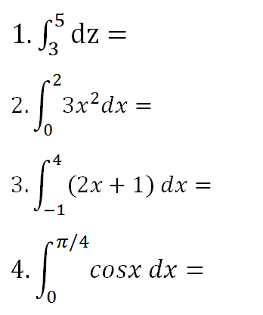
ПРИМЕРЫ:
1

Slide 3
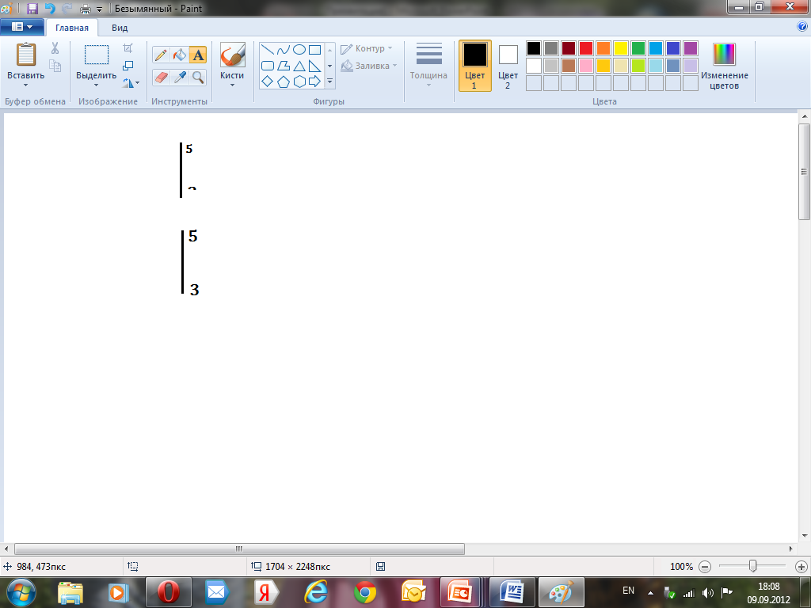
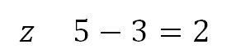
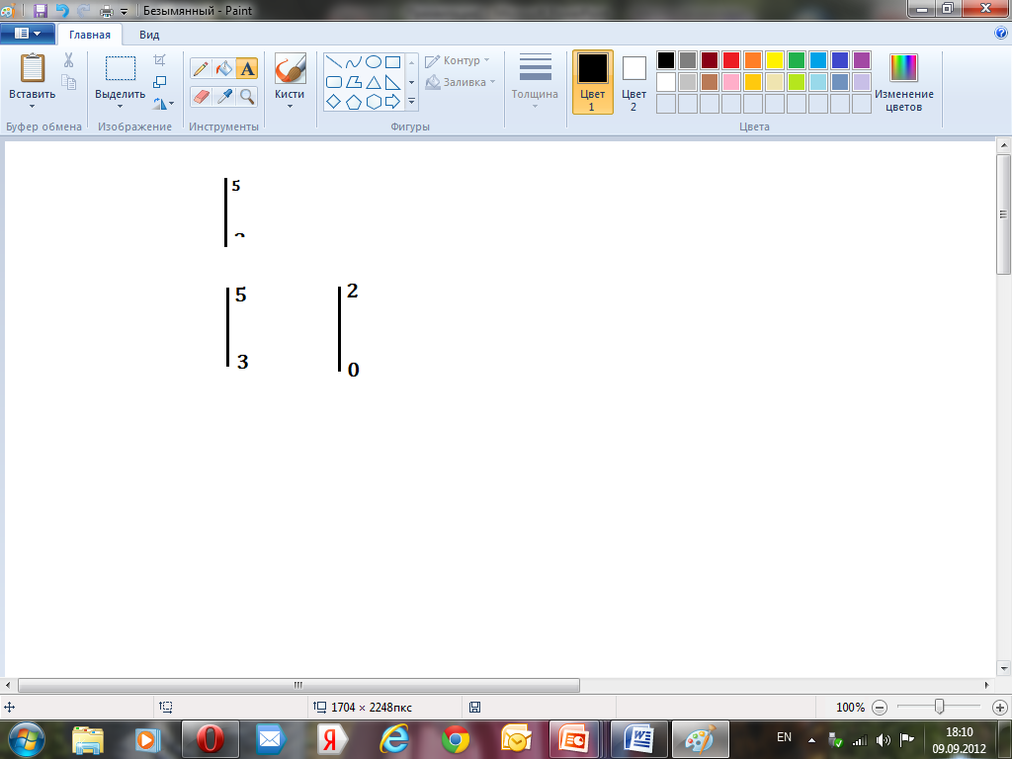
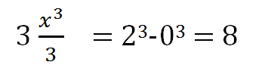
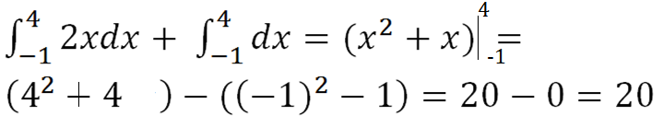
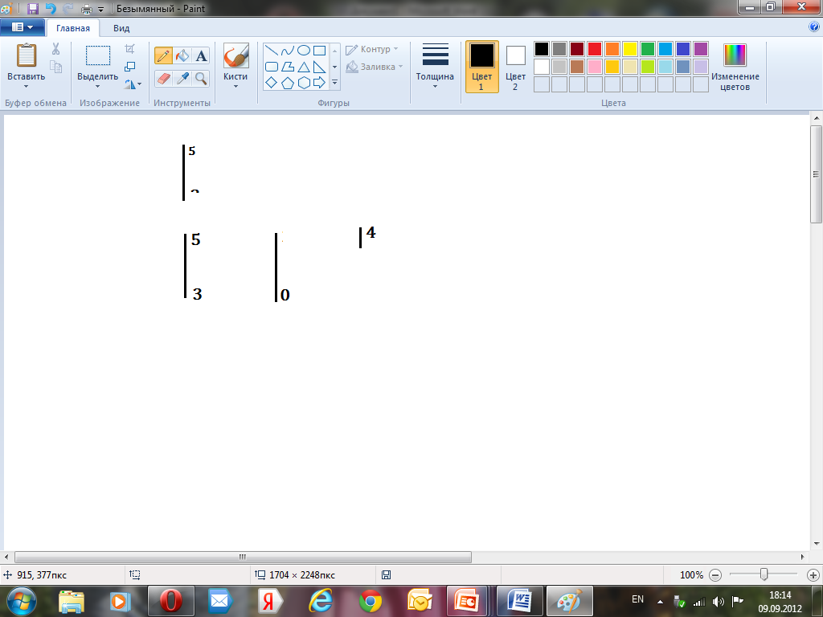
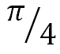
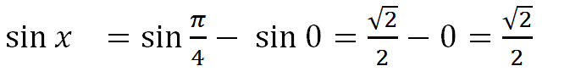
ОТВЕТЫ:
1.
2.
3.
4.

Slide 4
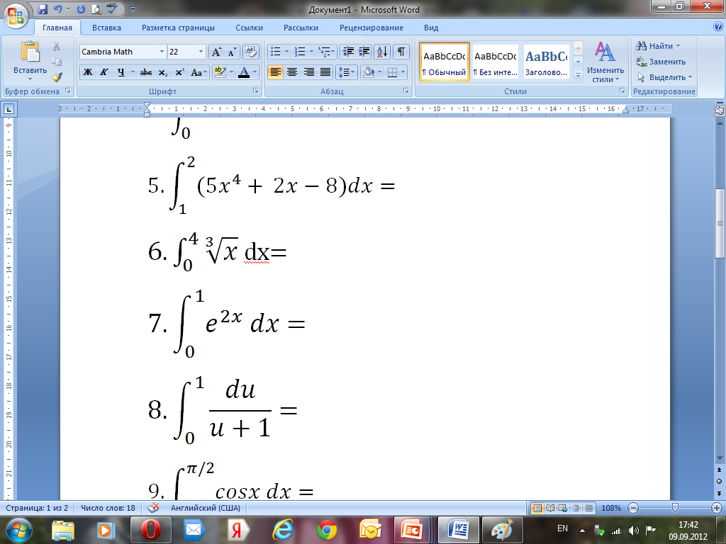
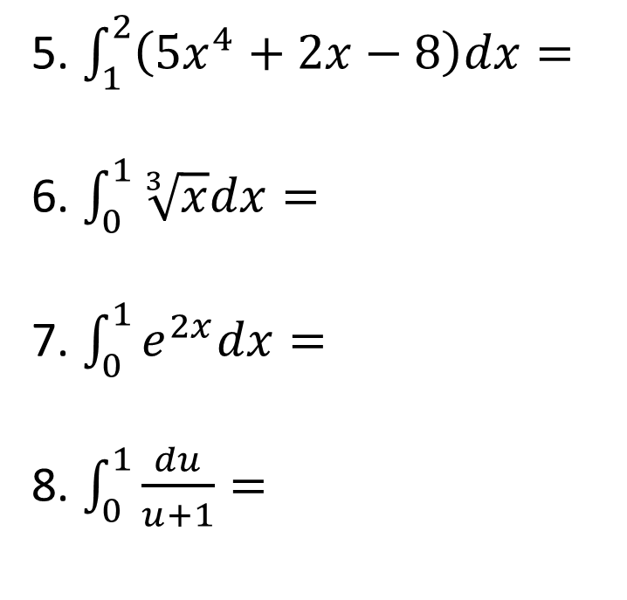
ПРИМЕРЫ:
5. $\int_{1}^{2}{\left(5x^{4}+2x−8\right)dx= }$
6. $\int_{0}^{1}{\sqrt[3]{x}dx=}$
7. $\int_{0}^{1}{e^{2x}dx=}$
8. $\int_{0}^{1}{\frac{du}{u+1}=}$

Slide 5
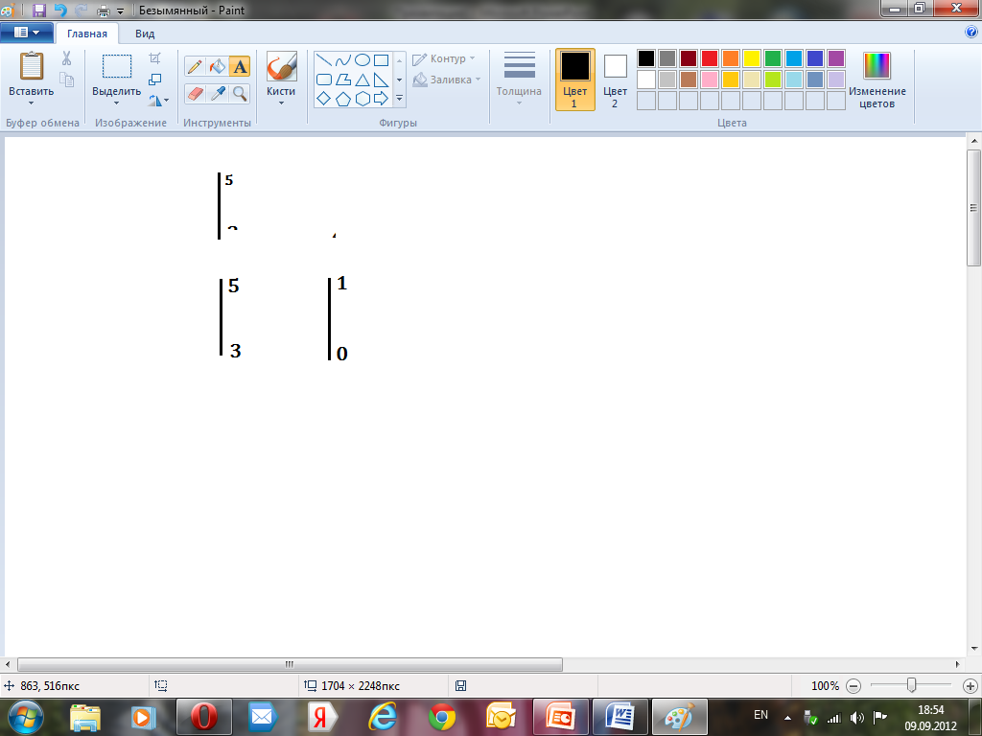
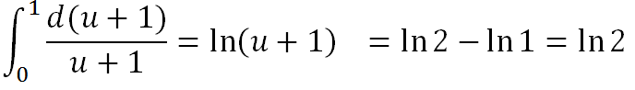
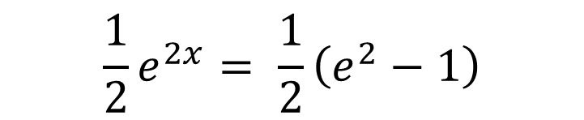
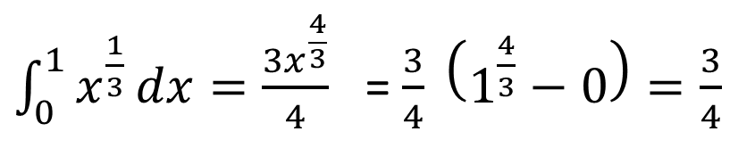
ОТВЕТЫ:
2
5$\int_{1}^{2}{x^{4}dx}+2\int_{1}^{2}{xdx}−8\int_{1}^{2}{dx=(\frac{5x^{5}}{5}}+\frac{2x^{2}}{2}−8x)=26$
5.
1
$\int_{0}^{1}{x^{\frac{1}{3}}}dx=\frac{{3x}^{\frac{4}{3}}}{4}$ = $\frac{3}{4} \left(1^{\frac{4}{3}}−0\right)=\frac{3}{4}$
1
6.
0
1
$$\frac{1}{2}e^{2x}= \frac{1}{2}\left(e^{2}−1\right)$$
7.
0
8.

Slide 6
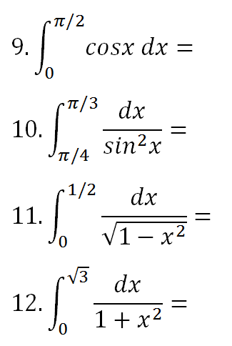
ПРИМЕРЫ:

Slide 7

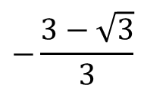

ПРОВЕРЬ ОТВЕТЫ:
9.
1
$$−\frac{3−\sqrt{3}}{3}$$
10.
$$\frac{π}{6}$$
11.
12.
$$\frac{π}{3}$$

